Slide 1
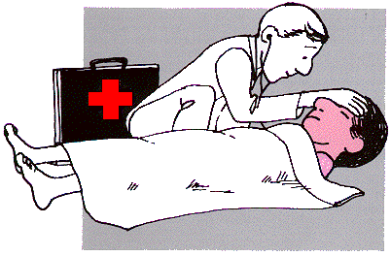
درمان و مدیریت سمیت

Slide 2
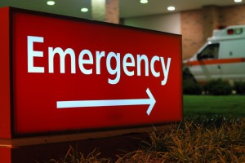
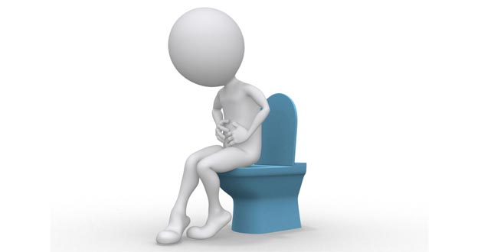
در هنگام وقوع مسمومیت
  سم خاصی را نمی توان شناسایی کرد
  نحوه مواجهه به آن را نیز نمی توان تعیین کرد.
بنابراین در هنگام مواجهه با فرد یا حیوان مسموم
  بیمار را درمان کنید، و به سم کاری نداشته باشید
  درمان های علامتی مناسب و مراقبت های خوب پرستاری
مسیر کلی درمان در بیمار مسموم
  ثابت نگاه داشتن علائم حیاتی
  گرفتن شرح حال و ارزیابی بالینی بیمار
  برطرف کردن آلودگی برای جلوگیری از ادامه جذب سیستمیک سم
  تجویز پادزهر اگر شناسایی شده و در دسترس است
  افزایش دفع سم جذب شده
  برقراری درمان علامتی و حمایتی
  تحت نظر داشتن بیمار از نزدیک

Slide 3
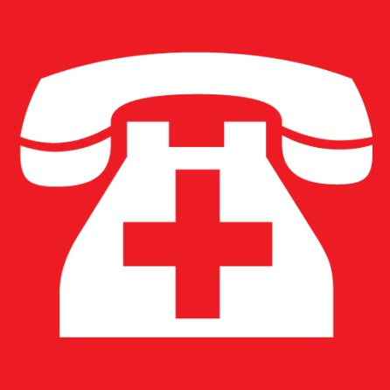
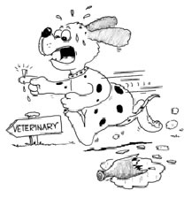
جابه جایی بیمار مسموم از محیط سمی
  در موارد تماس تلفنی
    مسمومیت شدید(زمین گیر، کما و تشنج) بیمار باید سریعا به کلینیک آورده شود
    برچسب ماده سمی جزئیات مواد تشکیل دهنده و مقدار ماده سمی را نشان می دهد.
    زمان مواجهه در ایجاد تلاش برای برداشت ماده سمی مهم است
    اگربیمار هنوز استفراغ نکرده، تجویز قی آورها در خانه می تواند مفید باشد
  جابه جایی فیزیکی یا جدا کردن از ماده سمی
    حیوانات مزرعه: تغییر مرتع و منبع غذایی در جلوگیری از مواجهه بیشتر ضروری است
    حیوانات خانگی: تغییر مکان از حیاط به خانه یا بالعکس ویا ازیک مکان به مکان دیگری ضروری است.
    آب و غذا: تغییر منبع آب و غذا یک راهکار عمومی است که از مصرف بیشتر ماده سمی احتمالی جلوگیری شود
    در مسمومیت های کم تا متوسط تغییر مکان تنها عمل ضروری می باشد

Slide 4
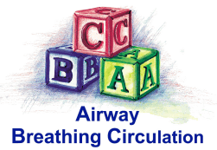
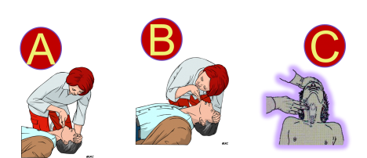
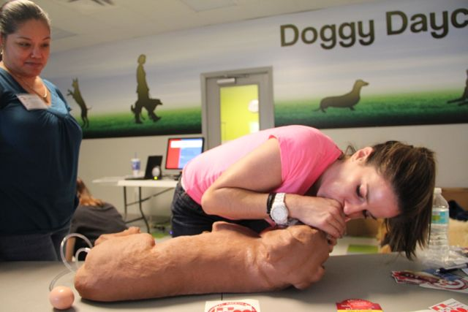
1. تثبیت علائم حیاتی
باز نگه داشتن راه های تنفسی و فراهم نمودن تهویه به میزان کافی
حفظ عملکرد قلبی عروقی با توجه به میزان آب و الکترولیت ها
برقراری موازنه اسید و باز
کنترل علائم درگیری دستگاه عصبی مرکزی (تشنج)
حفظ درجه حرارت بدن
تجویز پادزهر در بعضی موارد امری حیاتی است
  تجویز آتروپین در مسمومیت با مهارکننده های استیل کواین استراز (ارگانوفسفره ها، کاربامات ها)

Slide 5
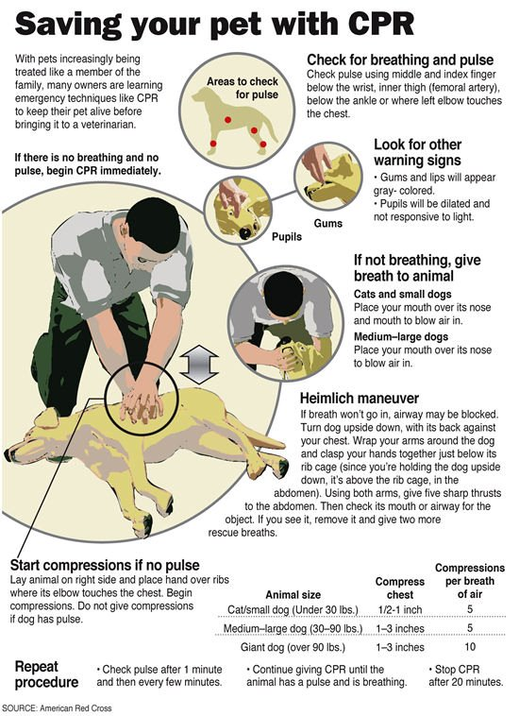

Slide 6
2. گرفتن شرح حال و ارزیابی بیمار
بعد از تثبیت علائم حیاتی، شرح حال و سابقه کاملی از بیمار گرفته شود
جمع آوری نمونه های خونی و ادرار و ارسال به آزمایشگاه
  CBC، BUN، کراتینین، الکترولیتهای سرم، قند، آنزیم های کبدی، نوار قلبی، گازهای خونی، مقدار اکسیژن خون سرخرگی در هر ضربان، تجزیه ادرار، درجه حرارت بدن، رادیوگرافی شکم(اجسام فلزی)

Slide 7
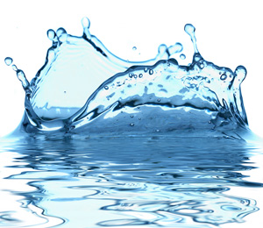
3. سم زدایی
هدف: جلوگیری از جذب بیشتر ماده سمی
در انتخاب بهترین روش برای زدودن سم عوامل متعددی دخیل هستند
  سمیت ماده
    سمیت پایین ومقدار ماده سمی
  نوع ماده سمی
    هیدروکربن های آلی فرار(حشره کش ها)
  مدت سپری شده از زمان مواجهه سم
    بهترین زمان برای القاء استفراغ یا شستشوی معده در 1 ساعت اول مواجهه است
  گونه های مبتلا
    بعضی گونه ها در استفراغ کردن ناتوان هستند
    شستشوی پیش معده در نشخوارکنندگان ارزش چندانی ندارد
  سابقه بیماری
    روش تخلیه معده در بیماری قلبی و صرع منع کاربرد دارد
    اختلال عملکرد کلیوی مانع استفاده از داروهای مدر می شود.

Slide 8
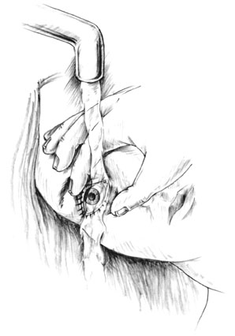
سم زدایی جلدی و چشمی
حجم زیاد آب گرم و یک ماده پاک کننده ملایم
چندین بار شستشو و آبکشی مورد نیاز است
بیماران بسیار افسرده و در حال اغماء به لحاظ افت درجه حرارت بدن و یا آسپیراسیون آب و مواد پاک کننده مورد پایش باید قرار بگیرند
موهای بلند باید کوتاه شود
30-20 دقیقه شستشو برای سم زدایی لازم است
حفاظت از خود و سایرین از تماس باسم

Slide 9
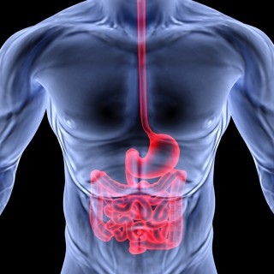
سم زدایی معدی-روده ای
Gastrointestinal decontamination(GID)
جزء مهم مدیریت یک بیمار است
  تجویز یک ماده جاذب به تنهایی
  اول تخلیه معده(ایجاد استفراغ یا شستشوی معده) بعد تجویز ماده جاذب
    مزایای روش اول
      تجویز سریعتر ماده جاذب (ذغال فعال) و سپس جذب سریعتر سم
      حرکت سریعتر شیرابه زغال فعال از پیلور به دوازدهه
      کارایی زیاد زغال فعال در جذب اکثر سموم
  3) اکنون تجویز یکنوبت مسهل(سوربیتول) همراه با اولین دوز ذغال فعال توصیه می شود.
      در صورت تکرار فقط ذغال فعال بدون مسهل تجویز می شود

Slide 10
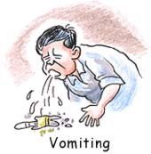
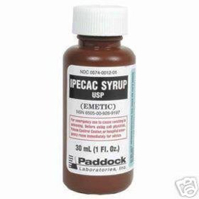
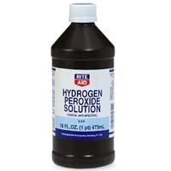
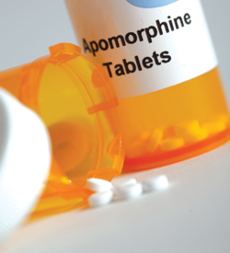
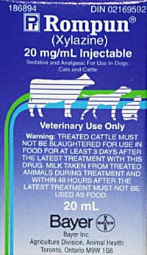
تخلیه معده
  ایجاد استفراغ
    شربت ایپکاک
      مزه ناخوشایند آن به خصوص برای گربه
      استفراغ های طولانی حاصل از آن
      جذب توسط ذغال فعال
    پراکسیدهیدروژن 3%
      در عرض 10 دقیقه عمل می کند
      عدم ثبات در اثر بخشی آن
      معده پر اثر بخشی بهتری دارد
      سرکوب CNS و کاهش تعداد ضربان قلب
    آپومرفین
      داروی قی آور انتخابی برای سگ ها
      به صورت وریدی، عضلانی و چکاندن در فضای ملتحمه چشم
    زایلازین
      داروی انتخابی برای ایجاد استفذاغ در گربه ها
      مثل آپومرفین باعث سرکوب CNS و کاهش تعداد ضربان قلب شده
    نمک طعام، مایع ظرفشویی، خردل خشک نباید داده شود.

Slide 11
شستشوی معده (Gastric Lavage (GL))
  در صورتیکه تجویز ماده قی آور امکان پذیر نباشد از لاواژ معدی استفاده می شود
    تشنج، اغماء، فقدان رفلکس حلقی، کاهش اکسیژن، گونه های ناتوان در استفراغ کردن، مصرف فرآورده های نفتی،موادی با خاصیت خورندگی
  برای لاواژ معدی نیاز به بیهوش کردن است
  مراقبت از باز بودن مجاری هوایی
  لوله معدی دارای سوراخهای متعدد انتهایی به داخل معده هدایت شده
  دهان پایین تر از قفسه سینه
  آب یا سرم فیزیولوژی ولرم (ml/kg 10-5) وارد معده شده و سپس آسپیره می شود
  تا آنجا ادامه می یابد که چند نوبت آخر شستشو مایع تخلیه شده تمییز باشد
  قبل از درآوردن لوله معدی زغال فعال از طریق لوله بدون مسهل تجویز می شود
  اولین نمونه محتویات تخلیه شده به آزمایشگاه سم شناسی ارسال می گردد

Slide 12
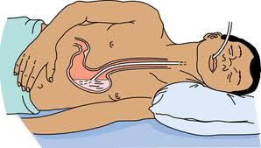
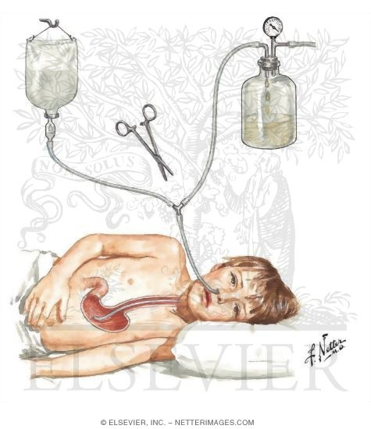
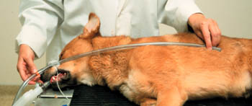
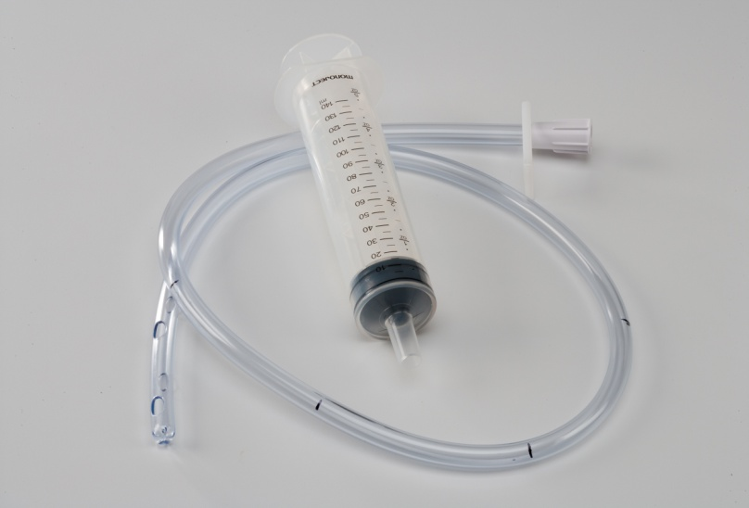

Slide 13
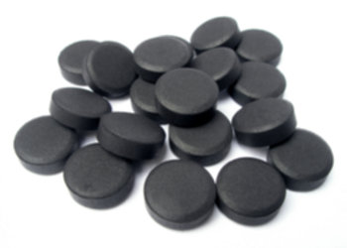
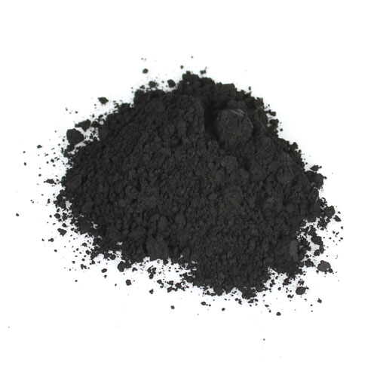
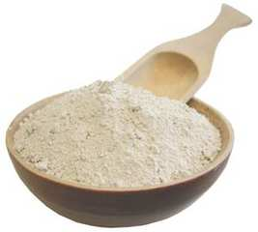
مواد جاذب
ذغال فعال
  پودر، شربت محلول در آب یا ترکیب با مواد مسهل مثل سوربیتول
  ماده کربن دار از جنس چوب حرارت دیده و اکسید شده که دارای تخلخل در آن است
  از طریق اتصالات غیرکووالانسی مواد را جذب کرده و سرعت جذب به وسعت سطح خارجی ذغال فعال و ظرفیت جذب به وسعت سطح داخلی مربوط می شود
  موادی که جذب ذغال فعال نمی شوند
    نمک های قابل یونیزه(کلرور سدیم)
    ترکیبات کوچک و به شدت قطبی و هیدروفیلیک (الکل)
    اسیدهای قوی، قلیاها، برماید، فلزات سنگین
  تکرار تجویز شارکول در قطع چرخش روده ای کبدی موثر است
    اولین دوز به مقدار gr/kg2-1 و سپس هر6-1 ساعت gr/kg 0/5-0/25
    تجویز شارکول در 60 دقیقه اول بهترین اثر جاذبی را دارد
خاک فولر یا بنتونیت
  برای موادی مثل پاراکوآت (آفت کش)

Slide 14
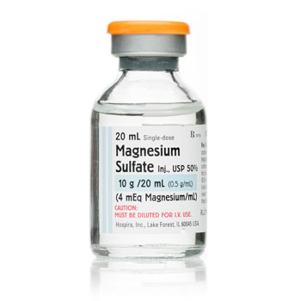
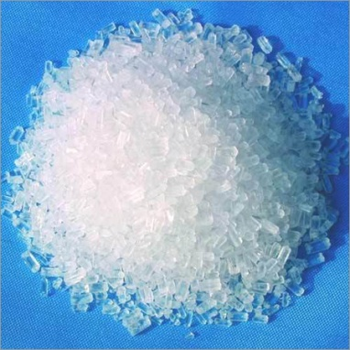
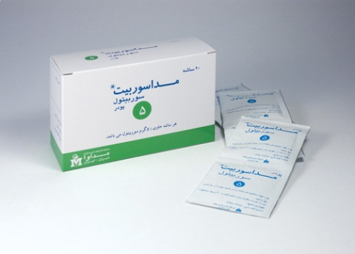
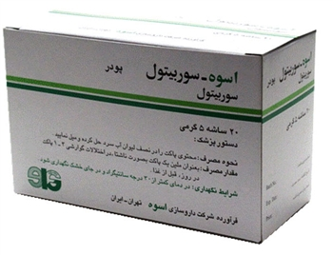
مسهل ها
دفع مواد سمی جذب نشده را ازطریق مدفوع افزایش می دهند
فقط یکبار تجویز شوند
مسهل های نمکی
  سولفات سدیم
  سولفات منیزیوم یا سیترات منیزیوم
    تکرار تجویز آنها باعث افزایش Mg و کاهش توان عضلانی، تغییر وضعیت ذهنی و نارسایی تنفسی
مسهل ساکاریدی یا اسمتیک
  سوربیتول
    تکرار تجویز آن باعث آب آوردگی لوله گوارشی، از دست رفت شدید آب بدن
در موارد فقدان صدای روده ای، انسداد یا سوراخ شدن روده، جراحی اخیر روده، کاهش حجم خون، عدم تعادل شدید الکترولیت ها، خوردن مواد خورنده
مسهل های حجم دهنده و لیز کننده مثل متیل سلولز و روغن معدنی شروع نسبتا کند توصیه نمی شوند
روغن کرچک وفنل فتالئین باعث سوزش شده و توصیه نمی گردد

Slide 15
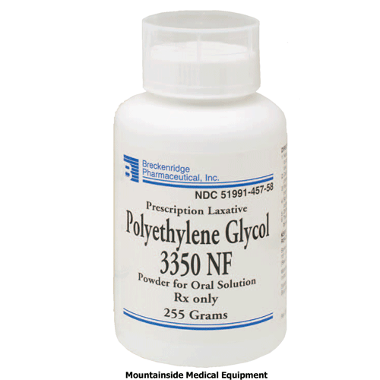
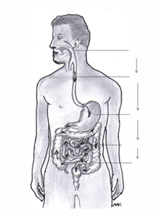
شستشوی سراسری دستگاه گوارش
Whole Bowel Irrigation(WBI)
راهکار جدید در سم زدایی جدید دستگاه گوارشی در انسان
تجویز مقادیر زیادی از محلول الکترولیتی متعادل تا آنجا که محلولی شفاف از طریق راست روده خارج گردد.
محلول پلی اتیلن گلایکول برای تمییز کردن دستگاه گوارشی برای مقاصد رادیوگرافی و عمل جراحی استفاده می شود.
برای موادی که توسط ذغال فعال جذب نمی شوند، مواد آهسته رهش، قطعات کوچک فلز و ذرات رنگ حاوی سرب
اندوسکوپی
  خارج نمودن اشیای خارجی مثل قطعات فلزی

Slide 16

پادزهرها
Antidotes
مواد درمانی هستند که علیه فعالیت یا اثر یک ماده سمی دارای عمل اختصاصی هستند
  پادزهرهای شیمیایی
    به صورت اختصاصی با مواد سمی واکنش داده و انها را خنثی می کنند
      کلسیم دی سدیم EDTA با فلز ترکیب شده و محصول فلز-شلاتور تشکیل شده و از طریق کلیه دفع می شود
  پادزهرهای دارویی
    اثرات مواد سمی را خنثی می کنند
      ممانعت از تشکیل متابولیت سمی
      ممانعت از عمل ماده سمی روی گیرنده
      کمک در حفظ و نگهداری عملکرد طبیعی

Slide 17
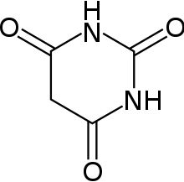
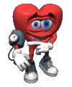
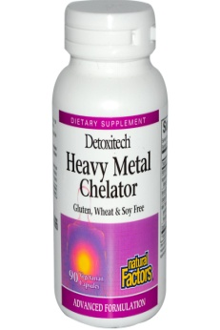
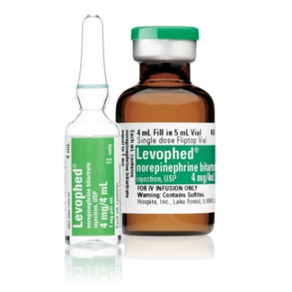
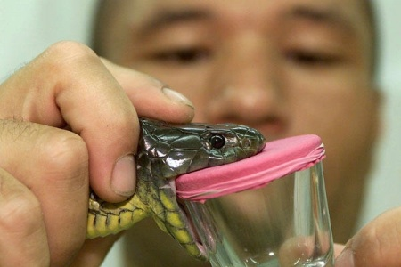
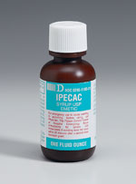
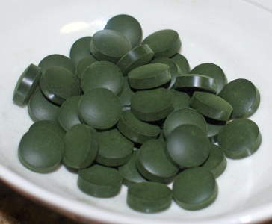
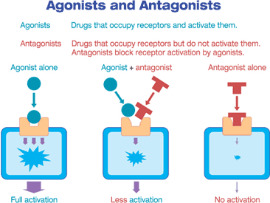
Types of antagonism
  Functional
    Opposite effects on the same physiologic function
  Chemical
    Chelators of metals ions
    Antitoxins vs. animal toxins
  Dispositional
    Changes in uptake, distribution or excretion
  Receptor
    blockers

Slide 18
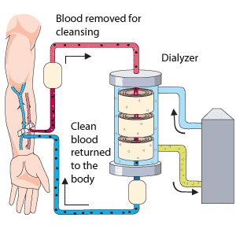
5. بالا بردن میزان دفع ماده سمی
ذغال فعال
  تکرار استفاده از ان اثر دیالیزی دستگاه گوارشی دارد
افزایش ترشح اجباری ادرار
  تجویز داخل وریدی محلول هایی حاوی سدیم
    خطر افزایش حجم خون و ادم ریوی وجود دارد
    عدم ثبات در اثر بخشی بیمار مسموم
احتباس یونی
  قلیایی کردن ادرار(7 به بالا) با استفاده از بی کربنات سدیم باعث دفع ادراری اسیدهای ضعیف می شود
    اتیلن گلایکول، سالیسیلات ها، فنوباربیتال، علف کش D 2و4
  اسیدی کردن ادرار(6/5-5/5) توسط کلرور آمونیوم باعث افزایش دفع بازهای ضعیف می شود
    آمفتامین و استریکنین....
با این وجود این روشها به اندازه ای که وضعیت بالینی بیمار را دچار تغییر کند باعث دفع سموم نمی شود و ممنکن است باغث ایجاد خطر و تشدید اسیدوز متابولیک شود.
دیالیز صفاقی
  برای افزایش دفع ترکیبات محلول در آب، با وزن مولکولی پایین، دارای اتصالات ضعیف با پروتئین ها و قدرت انتشار کم
    الکل ها، لیتیوم، سالیسیلات و تئوفیلین،
  به کندی عمل و اثر ارزش بالینی
هموپرفیوژن ذغال
همودیالیز

Slide 19
6. مراقبت های علامتی و حمایتی
بسیاری از بیماران مسموم در صورت برخورداری از مراقبت های علامتی و حمایتی مناسب بهبود می یابند. حتی اگر سم زدایی گوارشی یا غیره صورت نگرفته باشد.

